Slide 1
Math for AI
Johdatus tekoälyn matematiikkaan
Väitöskirjatutkija Mikko Saukkoriipi
Aalto Yliopisto: Digital Health, Wellbeing and Resilience Research Group

Slide 2
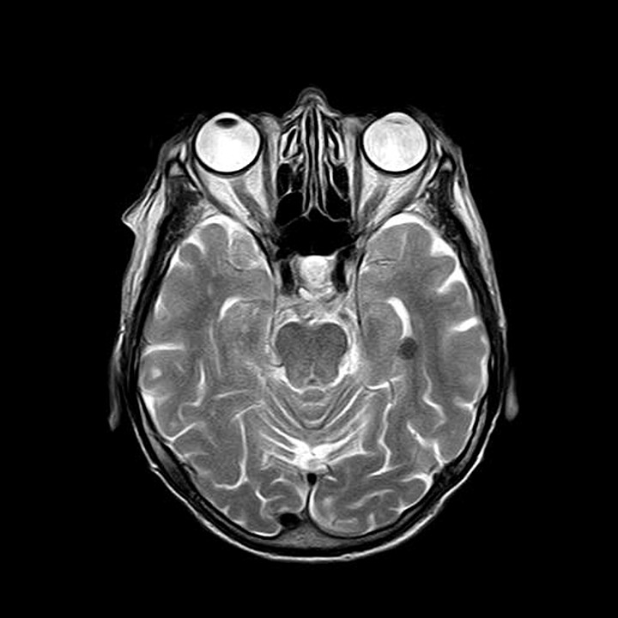
Luennon sisältö
Esittely
Miksi käyttää koulutettavia malleja?
Mitä on tekoäly?
Kuinka tekoäly koulutetaan?
Python Demo

Slide 3
Esittely

Slide 4
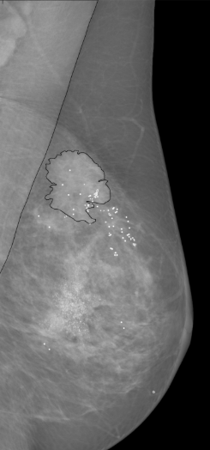
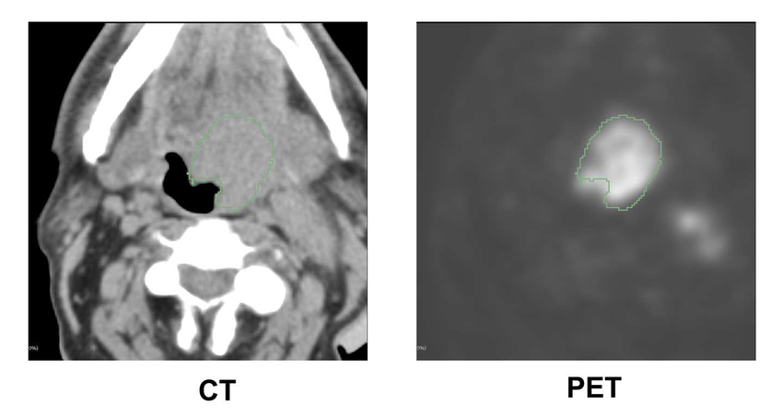
Oma tutkimusalueeni
Potilas: Jane Doe, 52-vuotias nainen, potilasnumero 123456. Tutkimus suoritettu 20. huhtikuuta 2025. Lähettävä lääkäri: Tohtori Emilia Smith. Potilas saapui rutiininomaiseen seulontamammografiaan. Hän ei raportoi rintaoireita, kuten kipua, kyhmyjä tai nännieritettä. Ei aiempaa rintasyövän historiaa. Perhehistoriassa äidin täti, jolla diagnosoitiin rintasyöpä 60-vuotiaana. Potilas on postmenopausaalinen, eikä ole viime aikoina käyttänyt hormonikorvaushoitoa. Ei aikaisempia rintaleikkauksia tai biopsioita. Suoritettiin molemminpuolinen digitaalinen mammografia kraniokaudalisilla (CC) ja mediolateraalisilla vinoasentokuvilla (MLO). Vasemman rinnan osalta tehtiin lisäkuvia pistepuristusnäkymillä fokusaalisen asymmetrian arvioimiseksi. Rinnat ovat heterogeenisesti tiheät (BI-RADS-kategoria C), mikä saattaa peittää pieniä kasvaimia. Oikeassa rinnassa ei epäilyttäviä kasvaimia, kalkkeumia, arkkitehtonisia vääristymiä, ihon paksuuntumista tai nännin vetäytymistä. Vasemman rinnan yläulkokvadrantissa keskisyvyydellä MLO-näkymässä havaittiin 7 mm:n fokusaalinen asymmetria, joka jatkuu pistepuristusnäkymissä ilman kalkkeumia tai arkkitehtonisia vääristymiä. Ei ihon paksuuntumista tai nännin vetäytymistä. Verrattuna aikaisempaan mammografiaan (15. huhtikuuta 2023), vasemman rinnan fokusaalinen asymmetria on uusi. Muita merkittäviä muutoksia ei havaittu. Johtopäätös: Fokusaalinen asymmetria vasemmassa rinnassa, yläulkokvadrantissa, joka on uusi. Oikeassa rinnassa ei epäilyttäviä löydöksiä. BI-RADS-kategoria 0: Epätäydellinen - lisäkuvantaminen tarvitaan. Suositellaan kohdennettua ultraäänitutkimusta vasemman rinnan yläulkokvadranttiin. Harkitaan diagnostista mammografiaa lisänäkymillä, jos ultraäänilöydökset ovat epäselviä. Kliininen korrelaatio ja seuranta lähettävän lääkärin kanssa suositeltavaa. Radiologi: Tohtori Mikael Brown, LT, sertifioitu radiologi. Päiväys: 20. huhtikuuta 2025.
AI Syöväntunnistus
AI Mammografia
AI tiedonhaku

Slide 5
Miksi käyttää koulutettavia malleja?

Slide 6
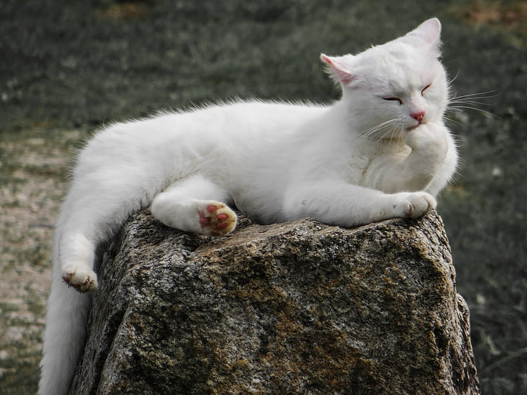
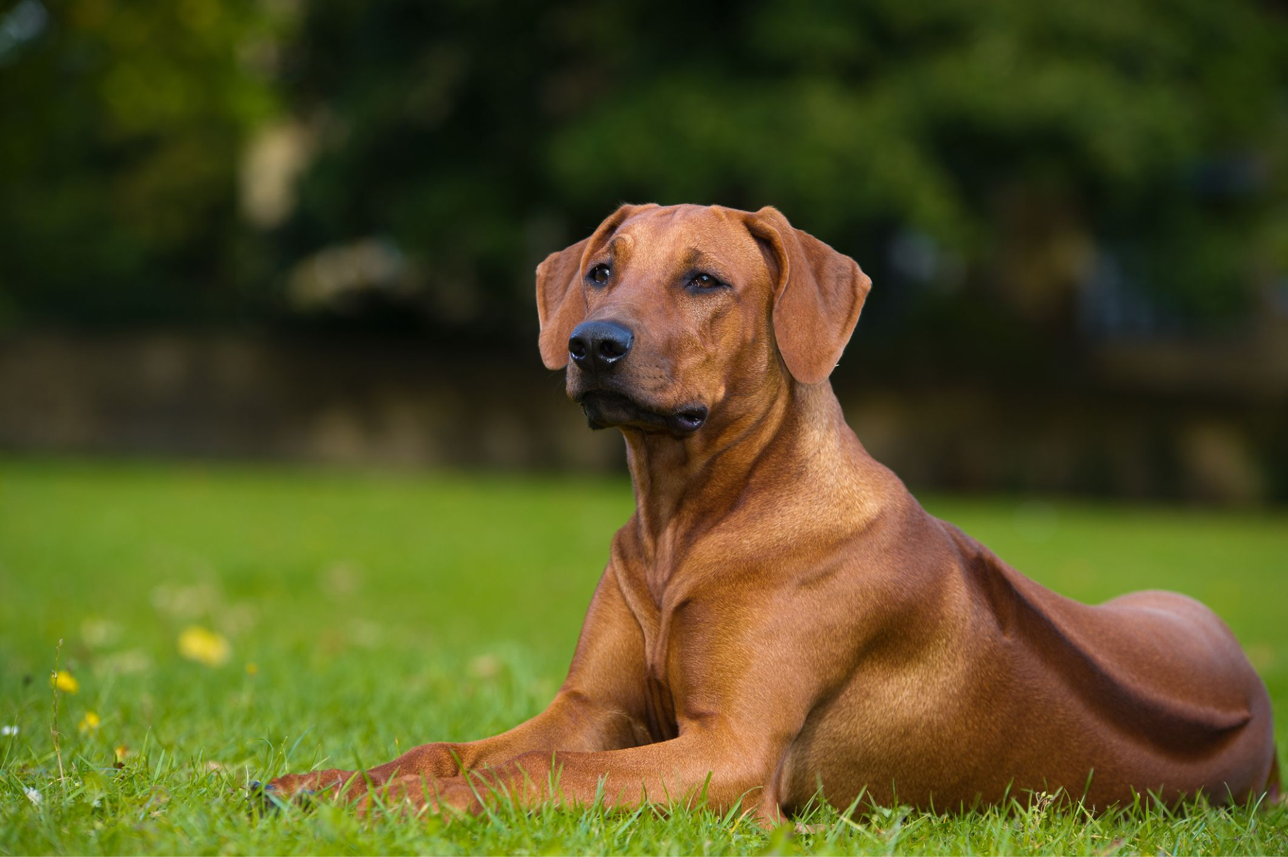
Kissa vai koira?
Kissa
Pystykorvat
Tuuhea häntä
Pörröinen karva
Pieni kokoinen
Valkoinen
Koira
Luppakorvat
Lyhyt karva
Suuri kokoinen
Ruskea

Slide 7
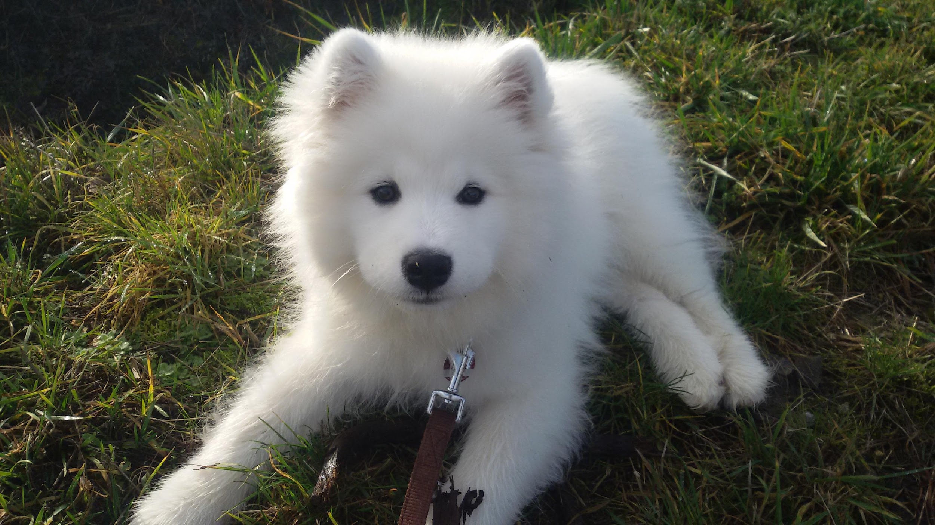
Kissa vai koira?
Kissa
Pystykorvat
Tuuhea häntä
Pörröinen karva
Pienikokoinen
Valkoinen
Koira
Luppakorvat
Lyhyt karva
Suurikokoinen
Ruskea
Kissa
Koira
Kissa
Sääntöpohjainen logiikka ei riitä

Slide 8
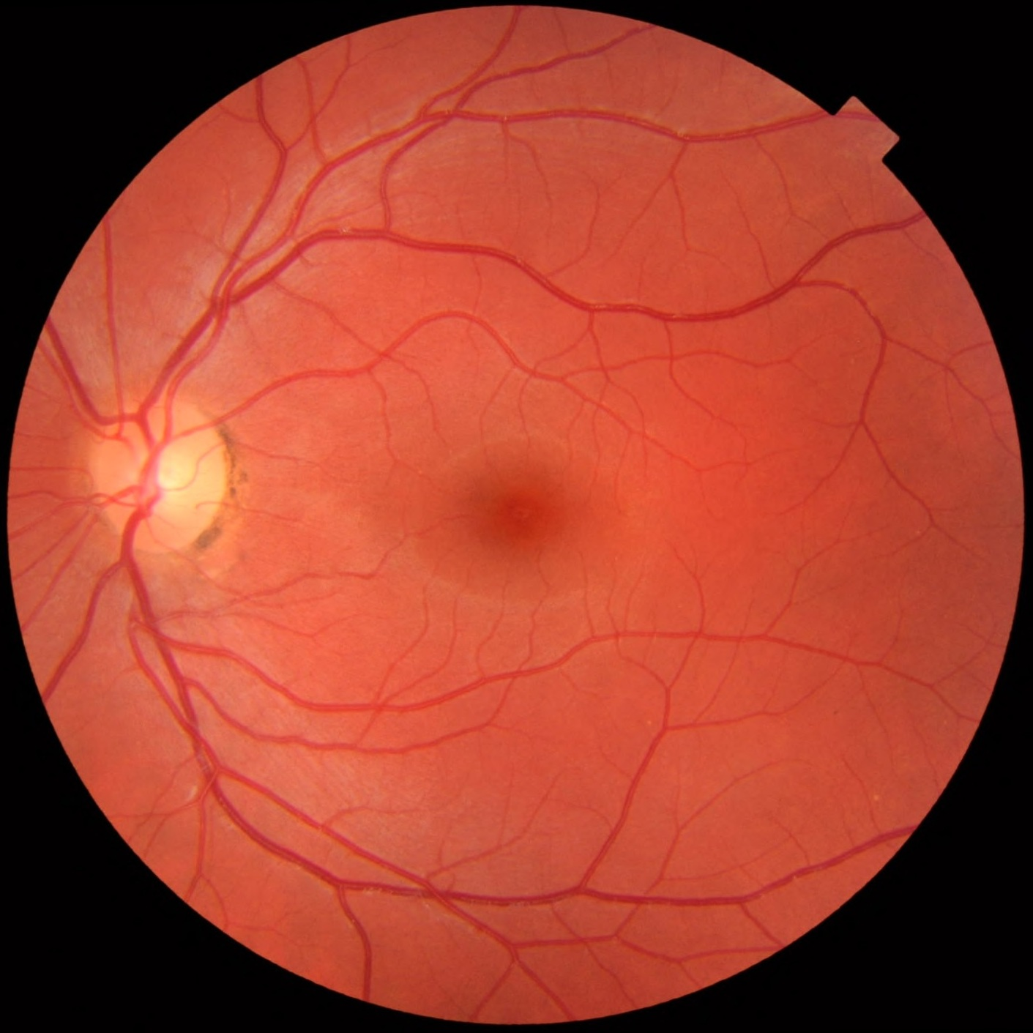
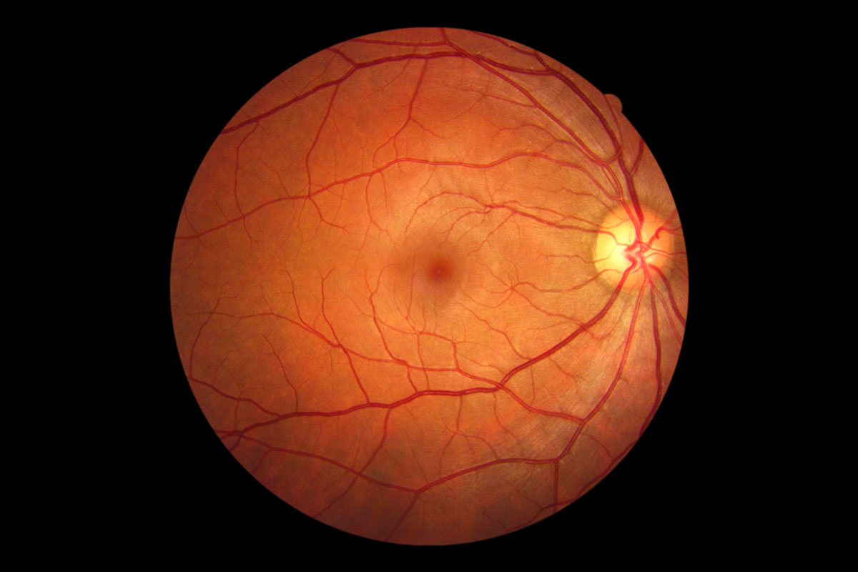
Miksi tekoäly täytyy kouluttaa?
Sääntöpohjainen logiikka toimii ainoastaan yksinkertaisiin tehtäviin
Koulutettavat tekoälymallit oppivat suoraan koulutusaineistosta
Voidaan myös opettaa asioita, joiden sääntöjä ei pystytä määrittämään
Esim. Tekoäly tunnistaa silmänpohjasta: Sukupuoli, etnisyys, ikä, tupakointi jne.
Kuvan lähde: en.wikipedia.org/wiki/Fundus_photography
Kuvan lähde: my.clevelandclinic.org/health/diagnostics/25046-retinal-imaging

Slide 9
Mitä on tekoäly?

Slide 10
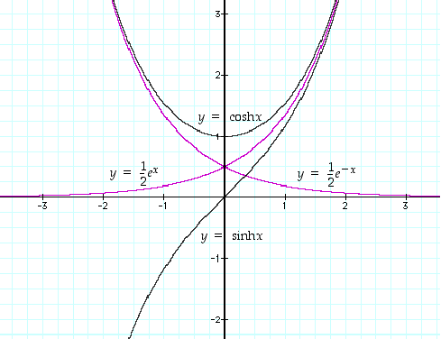
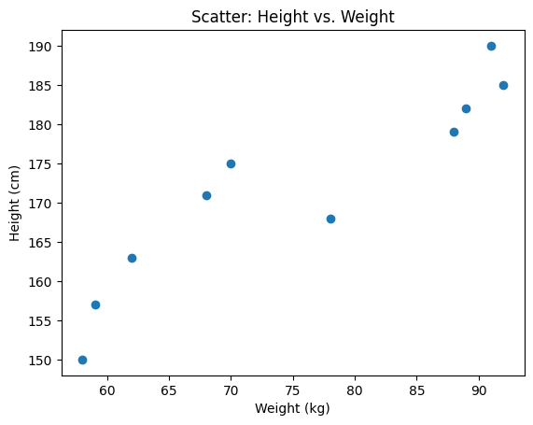
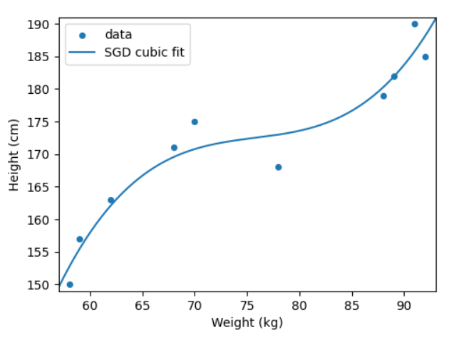
Tekoäly on approksimaatiofunktio
y = f(x)
y ≈ f̂(x)
ChatGPT on “vain” 175B ulotteinen approksiimaatiofunktio

Slide 11
Tekoäly on approksimaatiofunktio y ≈ f(x)
Tavoitteena on selvittää tuntematon funktio f
Koulutusaineisto koostuu (x, y) -pareista
Otoksia f:n kuvaamasta ilmiöstä
Koulutus tarkoittaa funktion f̂ parametrien säätämistä niin, että se approksimoi alkuperäistä funktiota f mahdollisimman hyvin
Minimoi L(f̂(x), f(x))
f(x) on tuntematon, jonka vuoksi f̂(x) optimoidaan koulutusaineiston (x, y) parien avulla
y ≈ f̂(x)

Slide 12
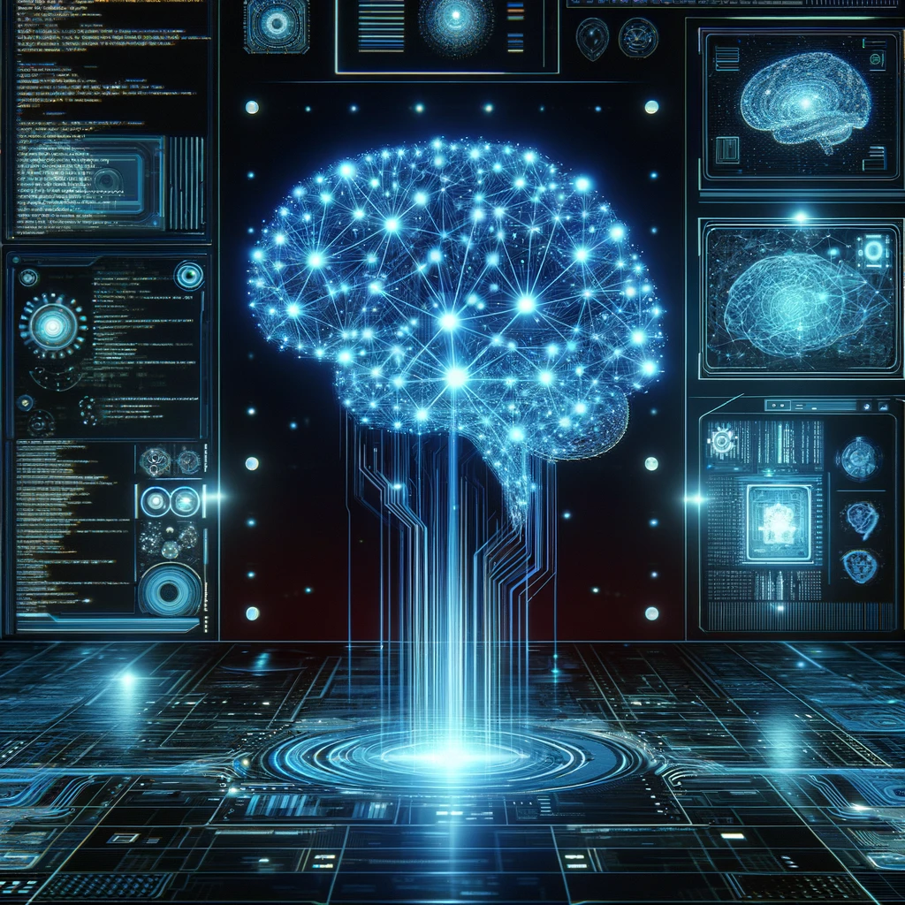



Millaisia tekoälymalleja on olemassa
Tekstimallit
Kielen kääntäjät
Tekstin tiivistäminen
Tiedon etsintä
Chat-mallit
Äänimallit
Ääni tekstiksi
Teksti ääneksi
Muunna ääni toiseksi
Konenäkömallit
Mitä on kuvassa?
Missä nämä ovat kuvassa?
Teksti kuvaksi generointi

Slide 13
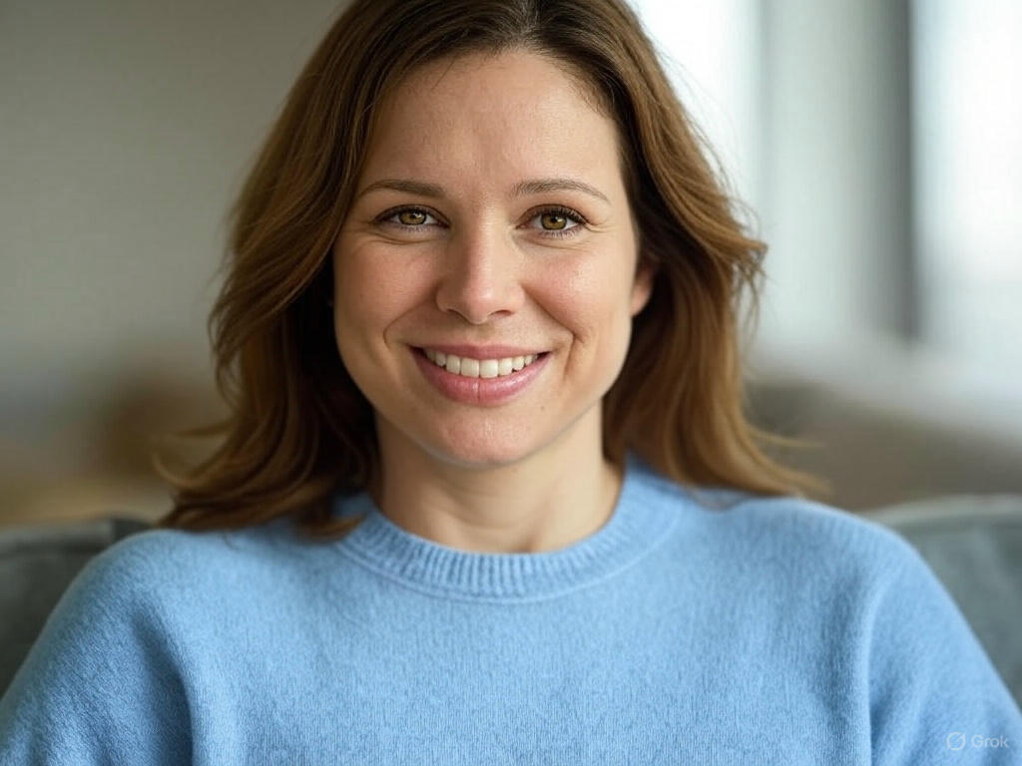

Mitä on tekoäly?
Text-to-Image
Tee kuva ystävällisistä kasvoista
f( )
Text-to-Speech
Hei, nimeni on Elisa. Kuinka voin auttaa sinua tänään?
f( )
Tekoäly:

Slide 14
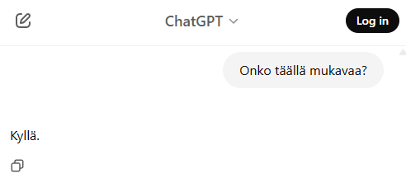
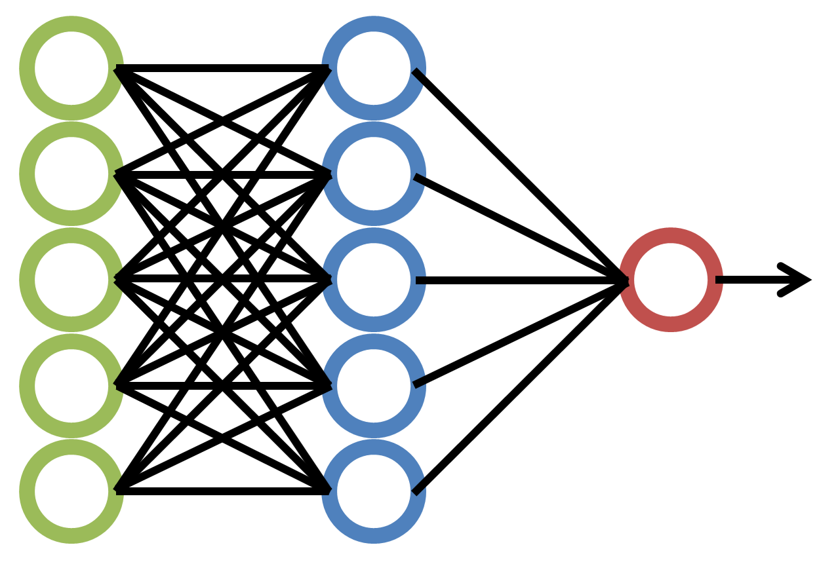
Kuinka tekoäly toimii?
O
nko
täällä
muk
avaa
?
2219
3593
194290
19033
66869
30
Onko
täällä
mukavaa
?
42
78600
K
yllä
Kyllä
Lähde: platform.openai.com/tokenizer

Slide 15
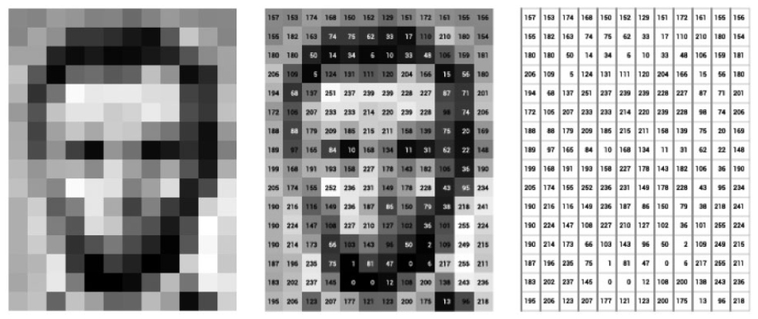
Kuinka tekoäly toimii?
Kuvan lähde: Wevers, Melvin, and Thomas Smits. "The visual digital turn: Using neural networks to study historical images." Digital Scholarship in the Humanities 35.1 (2020): 194-207.

Slide 16
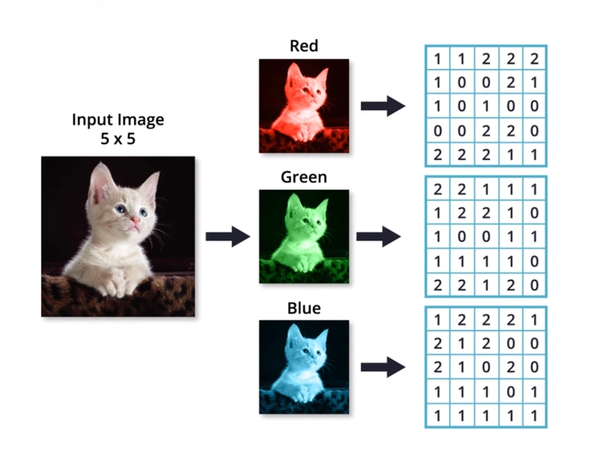
Kuinka tekoäly toimii?

Slide 17
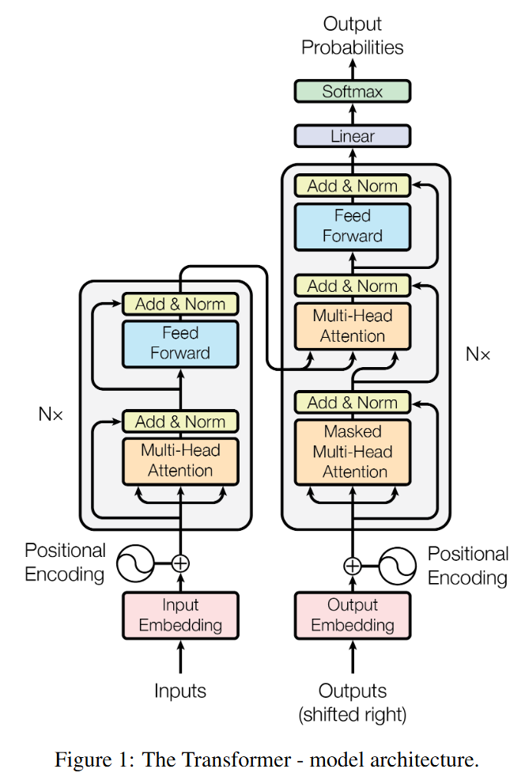
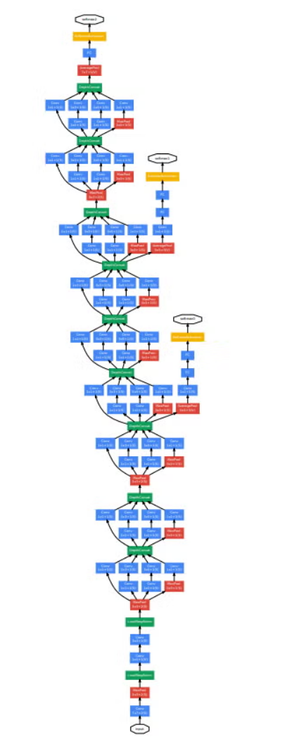
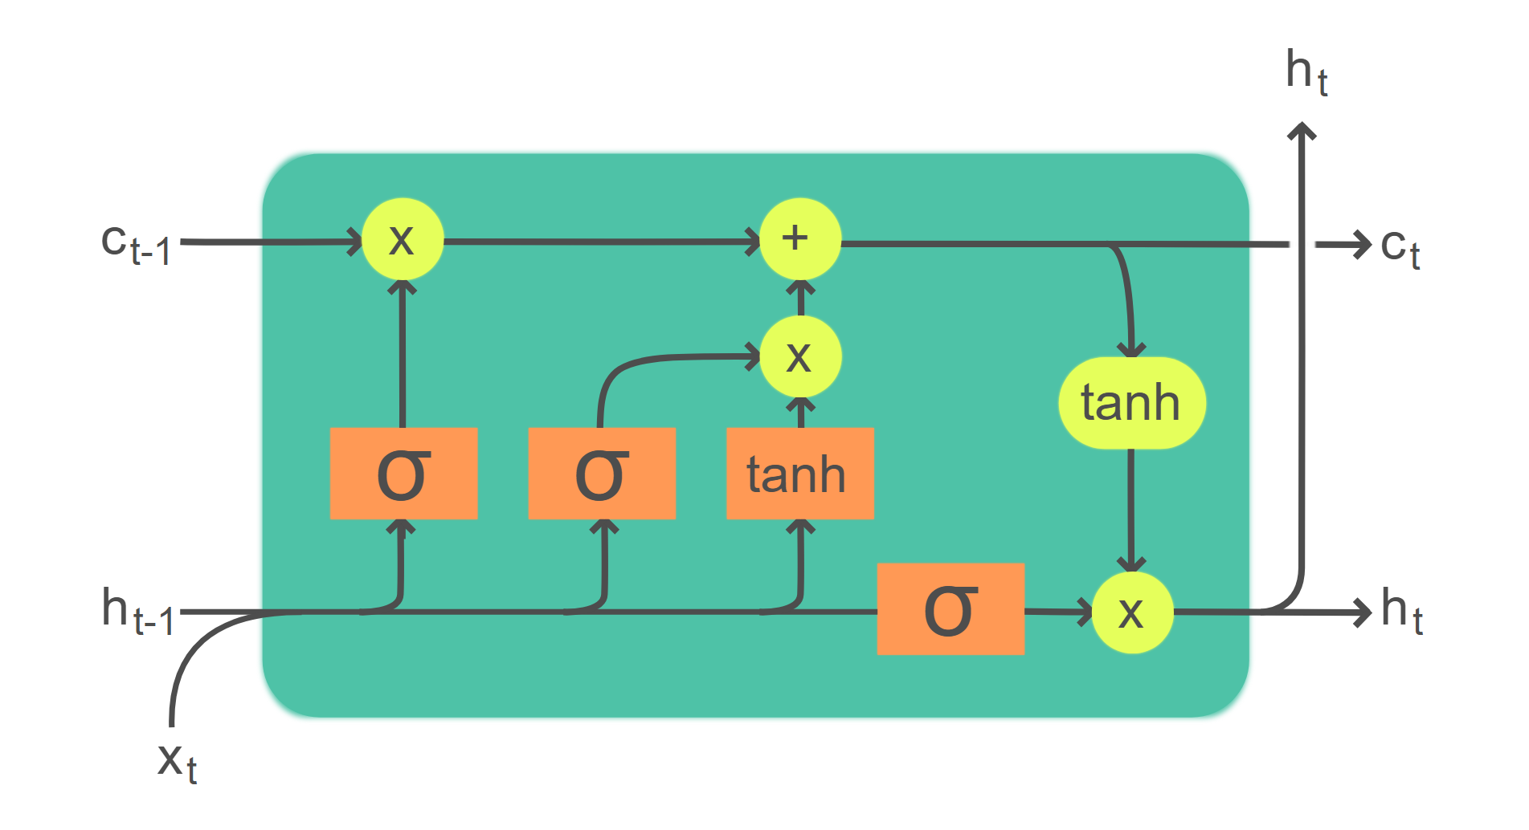
Kuinka tekoäly toimii?
LSTM
GoogleNet
Transformer

Slide 18
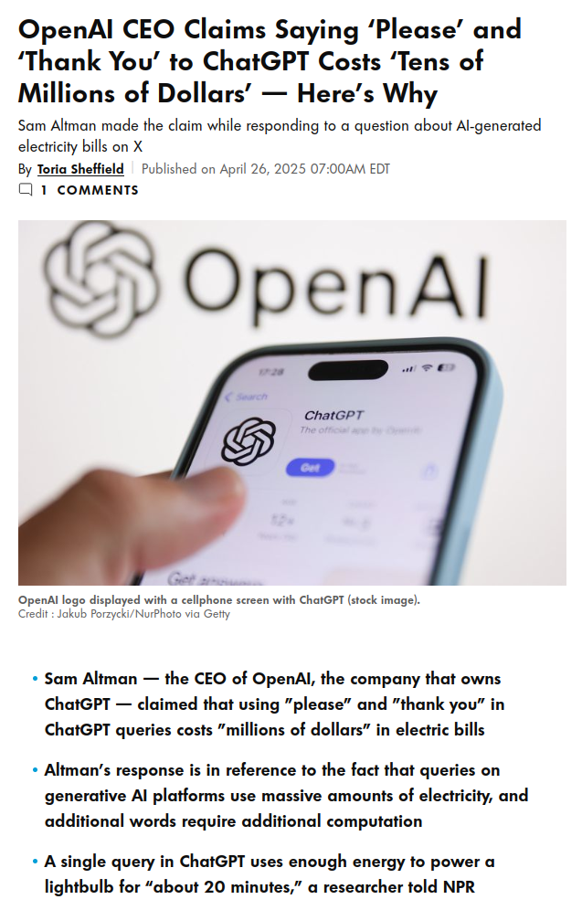
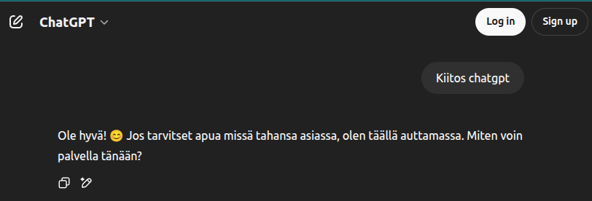
Kuinka tekoäly toimii?
Moderni tekoälymalli vaatii miljardeja tai jopa biljardeja laskutoimituksia.
Uutisen lähde: https://people.com/open-ai-ceo-claims-saying-please-thank-you-to-chatgpt-costs-millions-of-dollars-in-electricity-bills-11721523

Slide 19
Kuinka tekoäly koulutetaan?

Slide 20
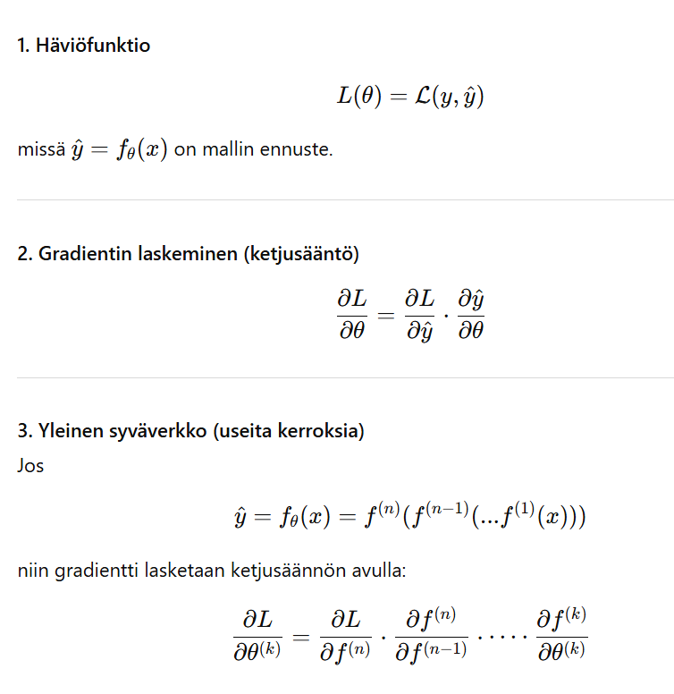
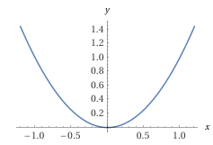
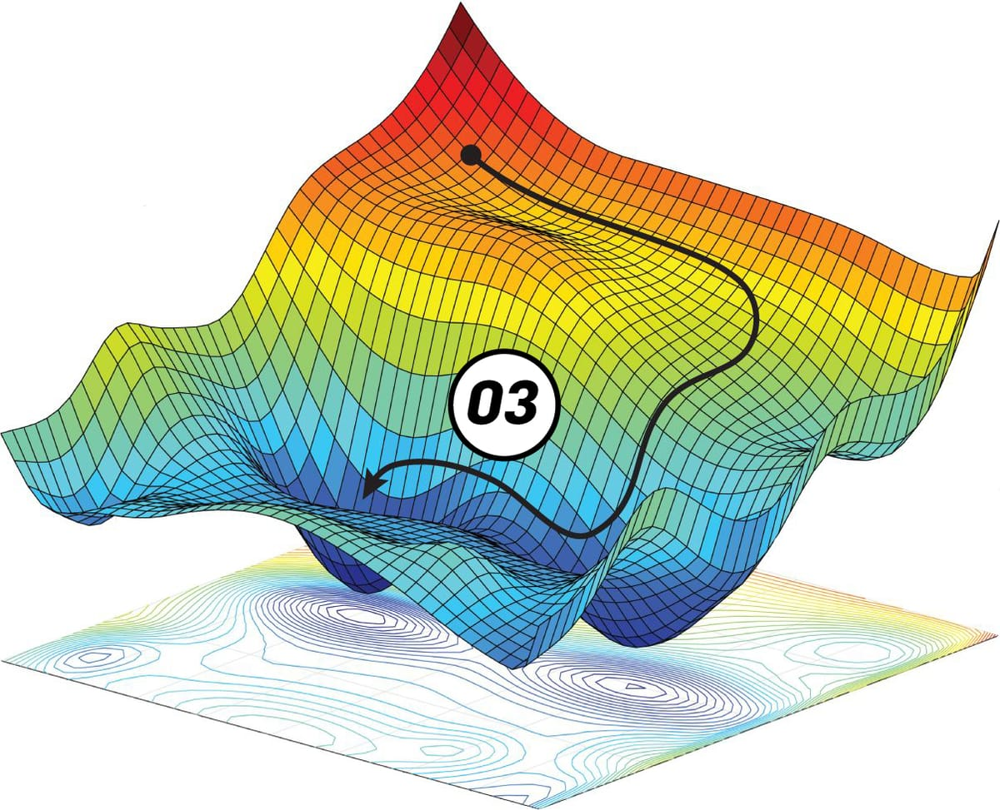
Tekoälyn koulutus (Gradient Descent)
Gradient Descent – Perusidea
Loss function L(θ): mittaa mallin ennusteiden ja todellisten arvojen eron
Tavoite: minimoida L(θ) säätämällä mallin parametreja
Gradientin rooli
Gradientti = osittaisderivaattojen vektori
Kertoo suunnan, jossa häviö kasvaa nopeimmin
Vastakkainen suunta pienentää loss arvoa

Slide 21
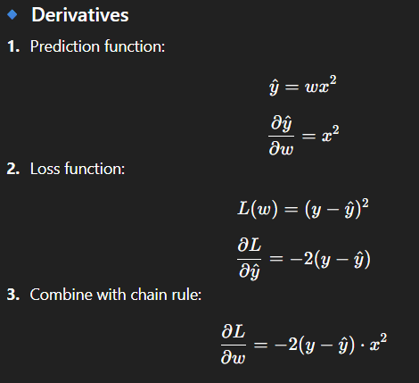
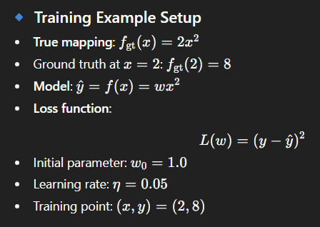
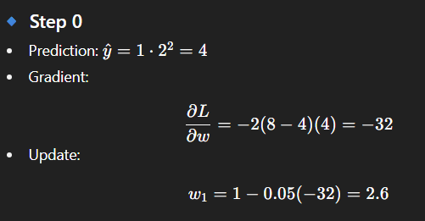
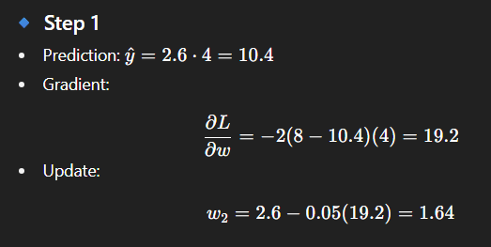
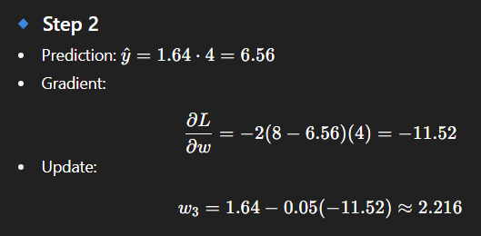

Slide 22
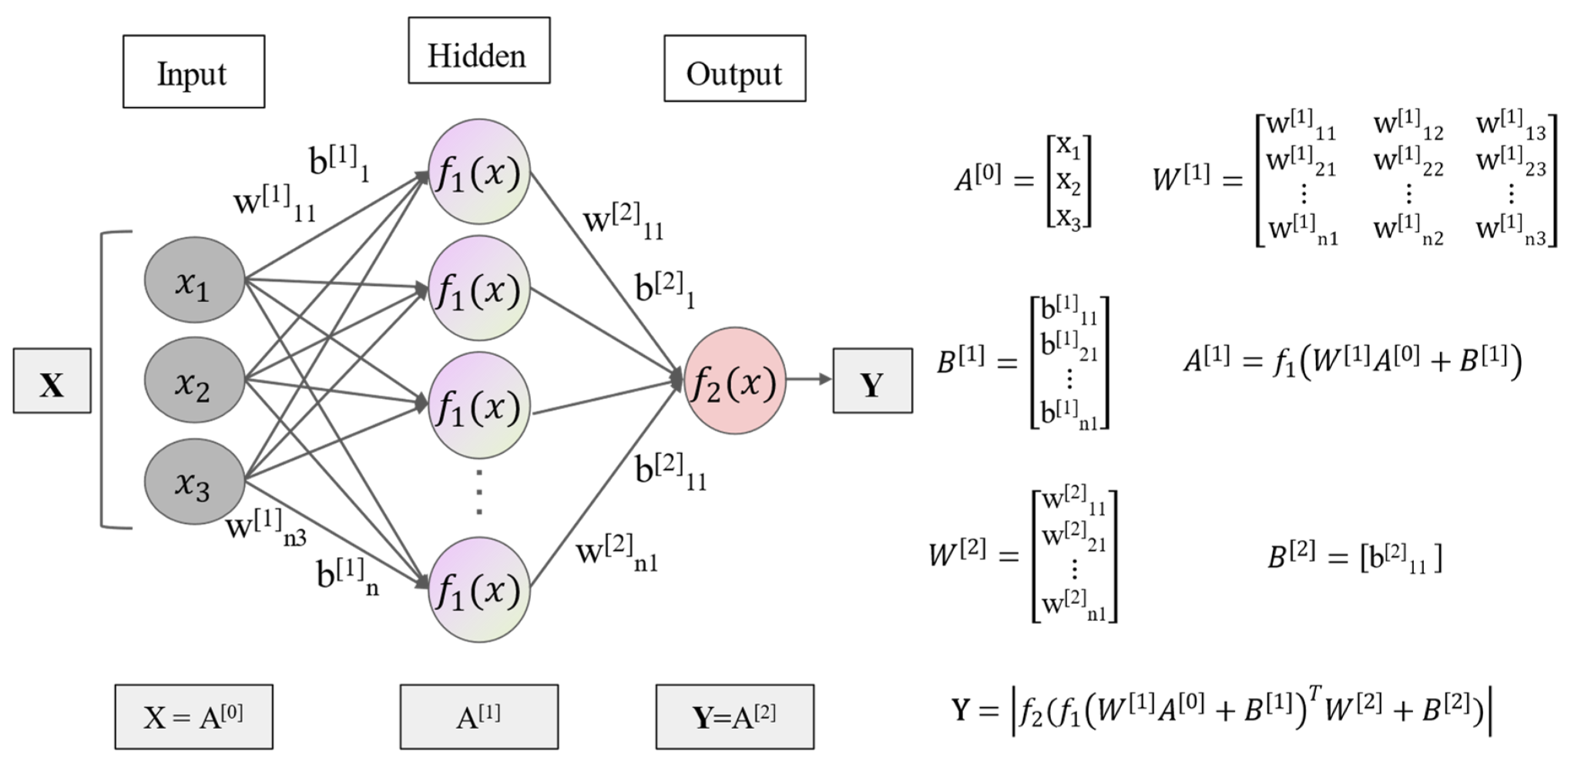
Kuvan lähde: Zhang, Rui, Jian Zhou, and Zhenyu Wang. "Innovative Data-Driven Machine Learning Approaches for Predicting Sandstone True Triaxial Strength." Applied Sciences 14.17 (2024): 7855.

Slide 23
Python Demo
github.com/Saukkoriipi/math-for-ai

